Slide 1
แก้ไขครั้งล่าสุดเมื่อวันที่ 18 กันยายน 2567

Slide 2
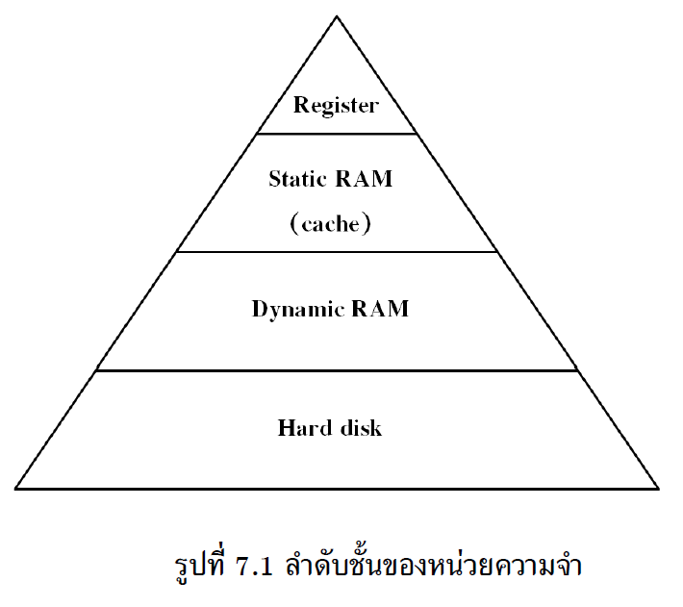
ราคาแพง มีปริมาณน้อย
สร้างจาก flipflop อยู่ใน microprocessor
เก็บข้อมูลใน SRAM ที่ใช้บ่อย ๆ
สร้างจาก latch ใช้ทำ cache ใน microprocessor cache เก็บข้อมูลใน DRAM ที่ถูกใช้บ่อย ๆ
สร้างจาก capacitor (charged/discharged) เก็บข้อมูลใน hard disk ที่ใช้บ่อย ๆ
ราคาถูก มีปริมาณมาก
เก็บข้อมูลแบบ non-volatile magnetic disk vs. solid-state disk (แยกไปสอนในวิชา operating systems)
Memory Hierarchy

Slide 3
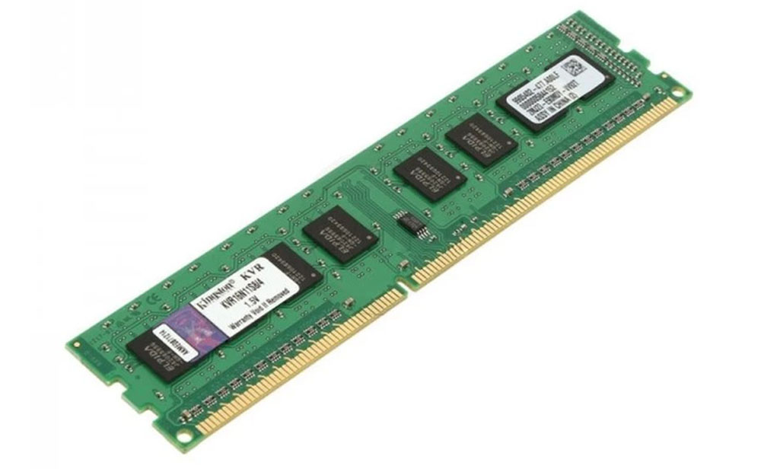
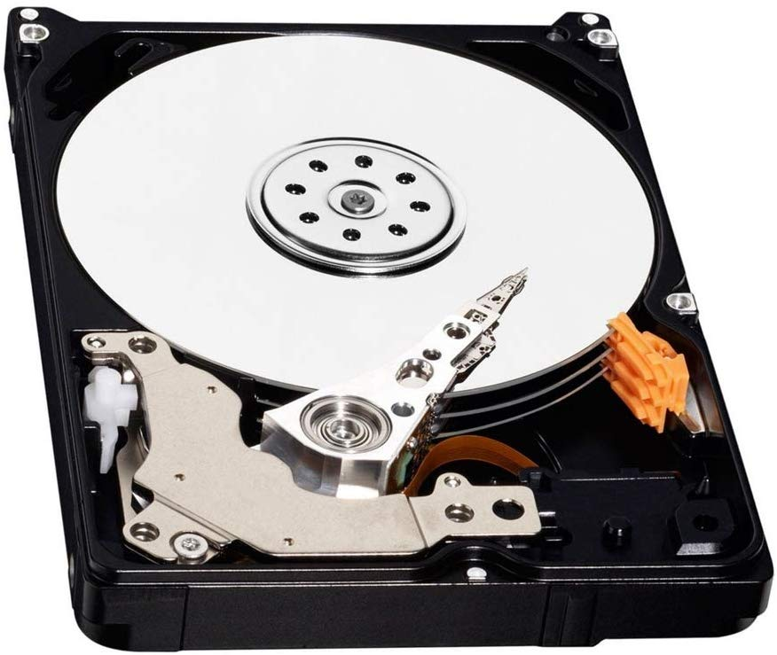
Random vs. Non-random Access

Slide 4
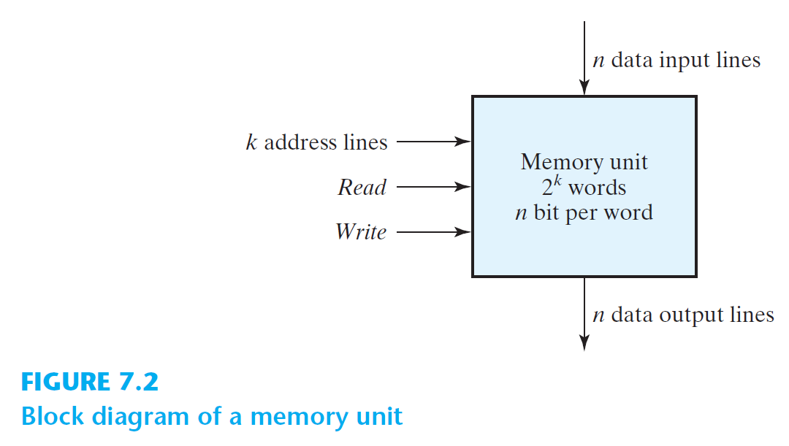
Memory Enable
Read / Write
แก้ชิ่อ pins ให้สอดคล้องกับ Table 7.1
อาจจะยุบ input/output ports
รวมกันเป็น bi-directional ports

Slide 5
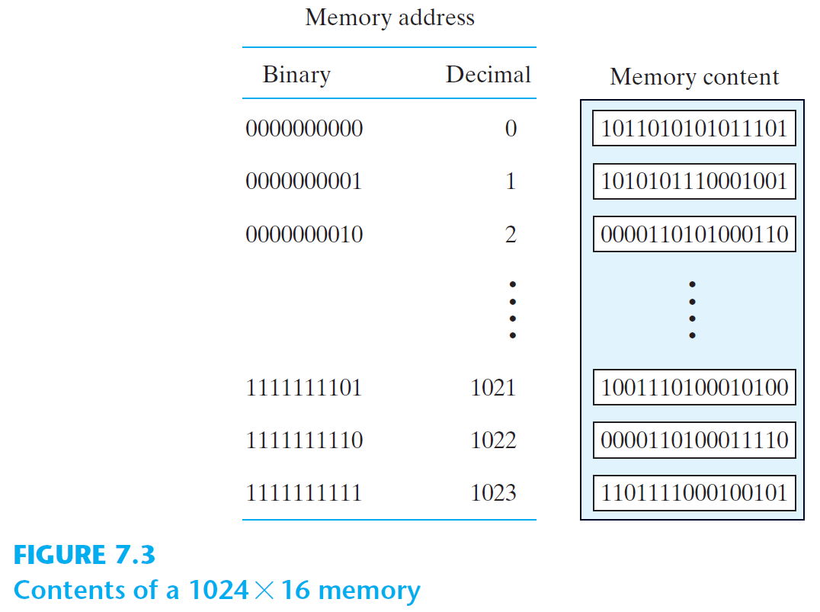
A word (16/32/64 บิต)
In computing, a word is the natural unit of data used by a particular processor design. A word is a fixed-sized piece of data handled as a unit by the instruction set or the hardware of the processor.

Slide 7
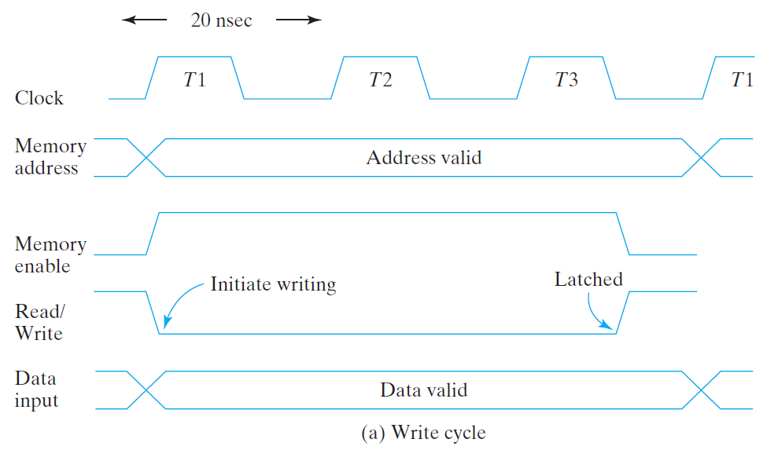
memory ไม่ได้ต้องการ clock แต่เราใช้ clock เพื่อสร้างสัญญาณควบคุม
จะมีข้อกำหนดเช่น en, rw, address, data ต้อง valid ก่อน latch 40 ns (ในรูป 50 ns)
เก็บค่า data ไว้ที่จังหวะนี้ pos. edge
หลัง latched แล้ว data ต้อง valid อยู่อีกสักพัก (ns)

Slide 8
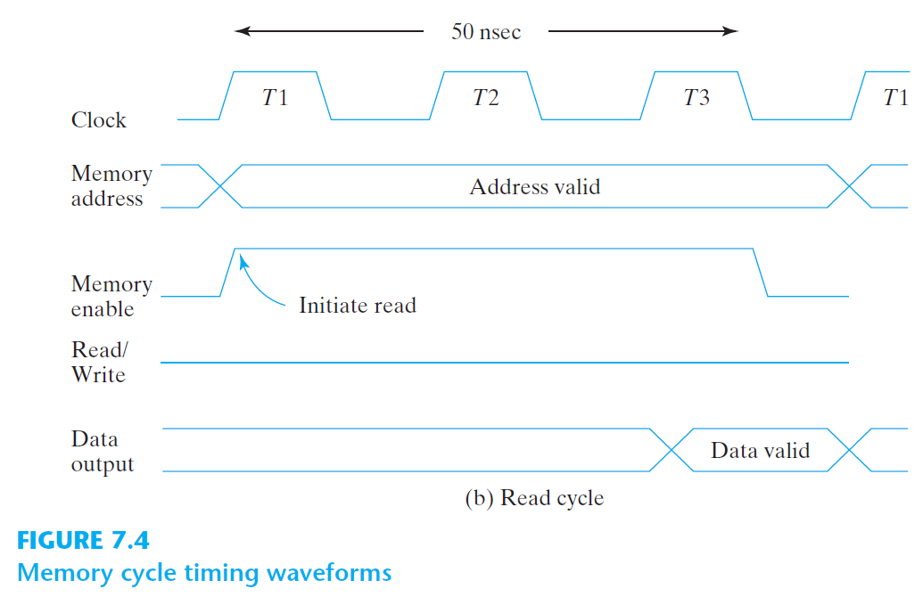
1 (high)
จะมีข้อกำหนดเช่น หลัง en, rw, address valid ไป 50 ns ถึงจะได้ data valid

Slide 9
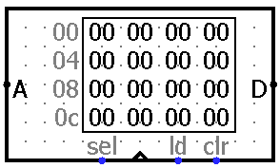
Logisim
Address
Data (bi-directional port)
Chip Select (sel) sel = 1 คือให้ memory ทำงาน
Clock ที่ positive edge จะเอาค่า Data ไปเขียนลง memory ช่อง Address หรือการเขียน (write) memory
Load (ld) ld = 1 จะเอาค่าใน memory ช่อง Address ไปออกที่ Data หรือการอ่าน (read) memory
Clear (clr) clr = 1 คือให้รีเซ็ต memory ทุกช่อง

Slide 10
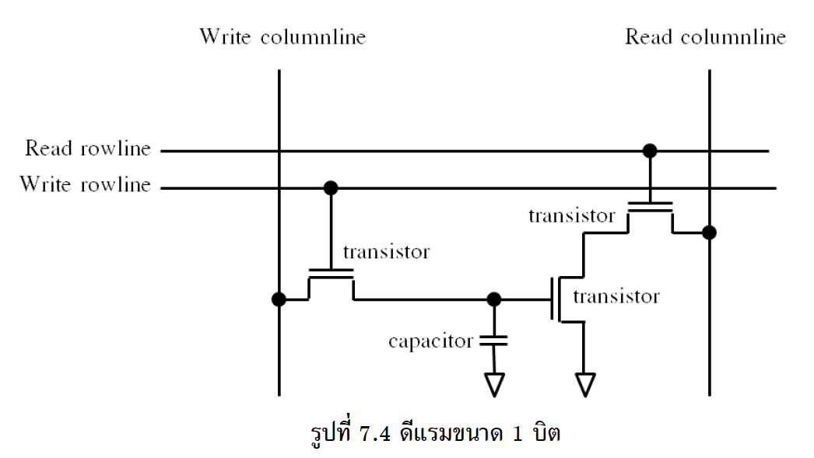
Dynamic RAM (DRAM)
ต้อง refresh (อ่านออกมาเขียนซ้ำ)
(ยุคแรกสุด)

Slide 11
Read
1
ถ้า charged จะอ่านได้ 0
discharge จะอ่านได้ 1
ที่ read column line
1

Slide 12
Write (ต้องเขียนซ้ำเป็นระยะ)
ให้ค่าที่จะเขียนลงใน write column line
1 คือ charged
0 คือ discharged
1

Slide 13
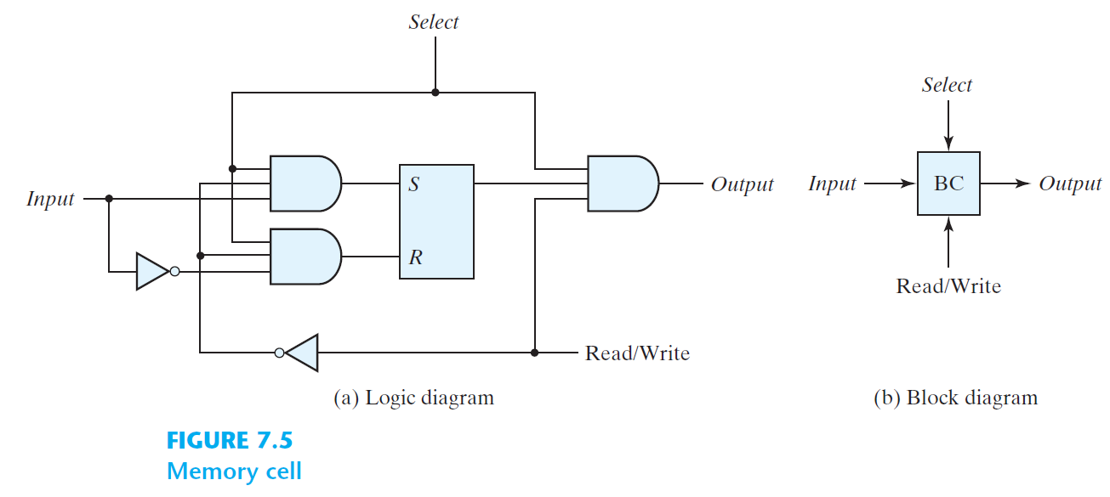
Static RAM (SRAM)
0 disable
1 enable
SR = 00, ไม่เปลี่ยนค่า SR = 01, reset SR = 10, set SR = 11, forbidden
0 write
1 read
BC = Binary Cell

Slide 14
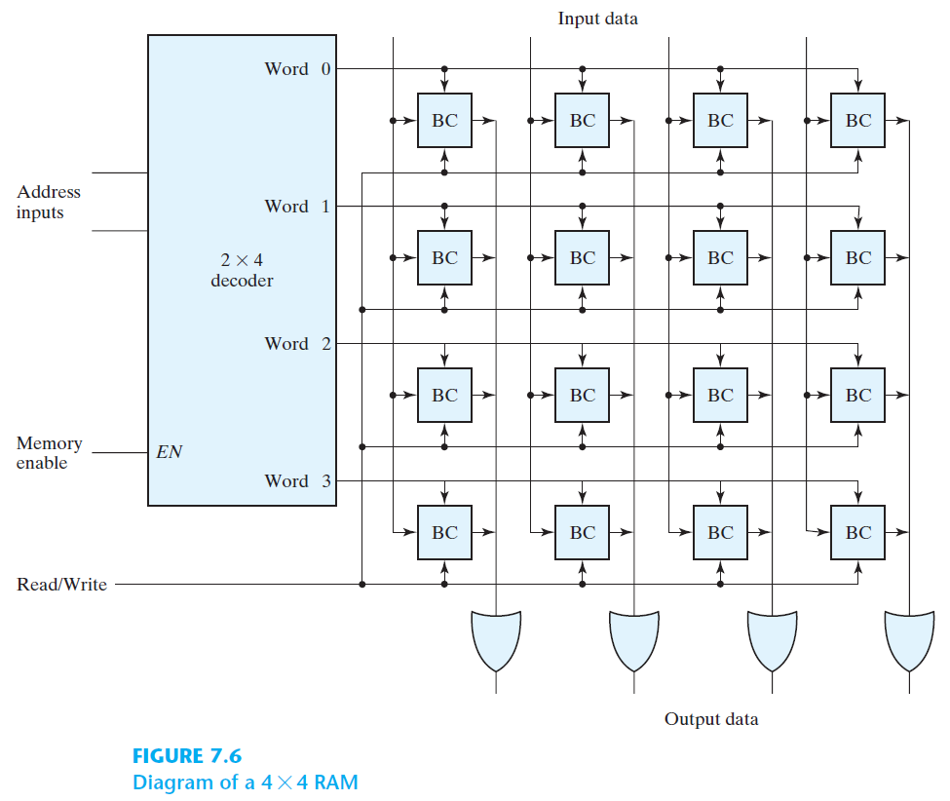
ใช้ decode ว่าจะเอา enable ไปออกที่ 0, 1, 2, 3
M x N คือ M ช่อง ช่องละ N บิต

Slide 15
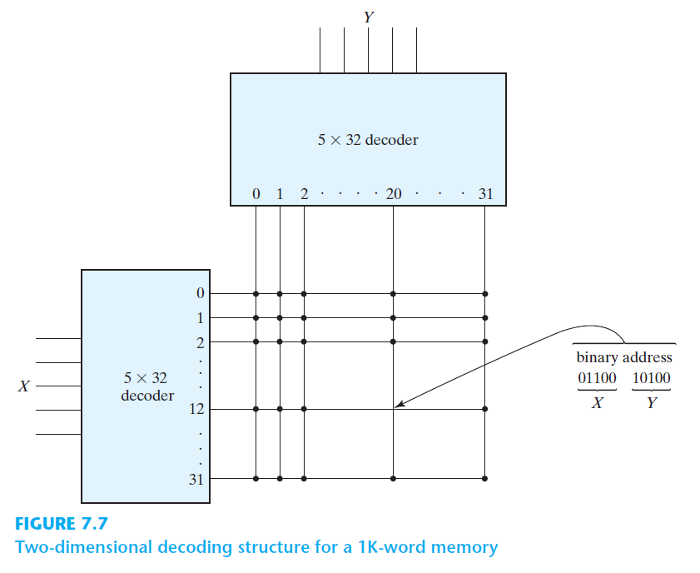
AND สัญญาณจาก decoder ทั้ง 2 ตัว ถ้าจริง (1) คือเลือก address นี้
ทำเป็นโครงสร้าง 2 มิติ Decoder จะได้ไม่ใหญ่มาก (10 x 1024)

Slide 16
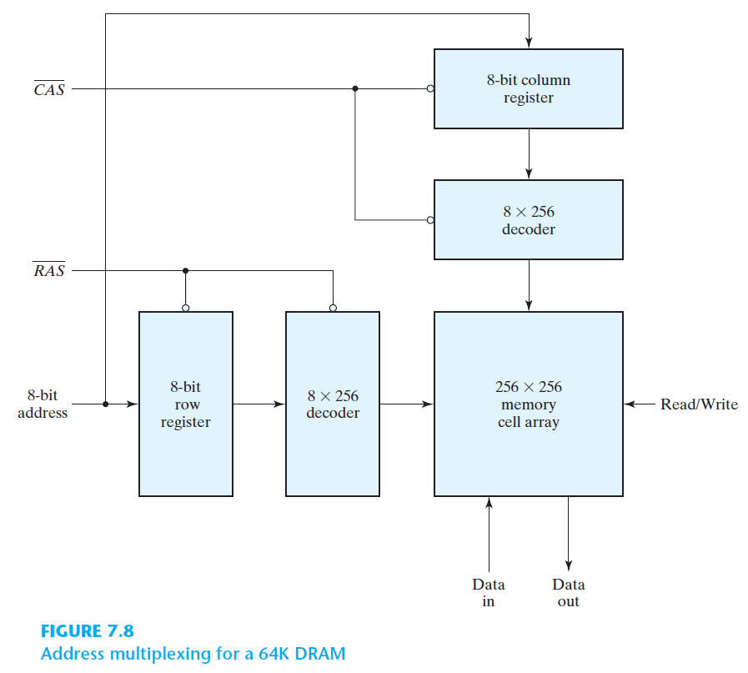
8-bit ล่าง
Column Address Select
Row Address Select
8-bit บน
16-bit
2¹⁶ ช่อง ช่องละ 1 บิต (parallel ให้เป็น n บิตได้)

Slide 18
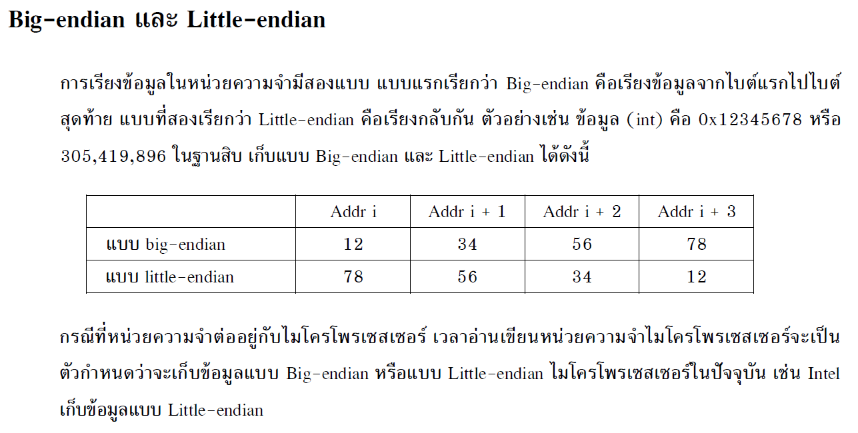

Slide 19
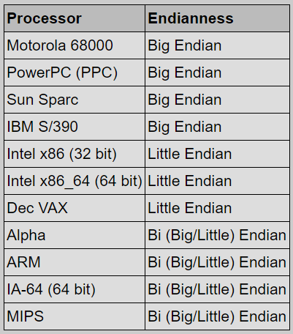
http://www.yolinux.com/TUTORIALS/Endian-Byte-Order.html

Slide 20
Error Detection & Error Correction

Slide 21
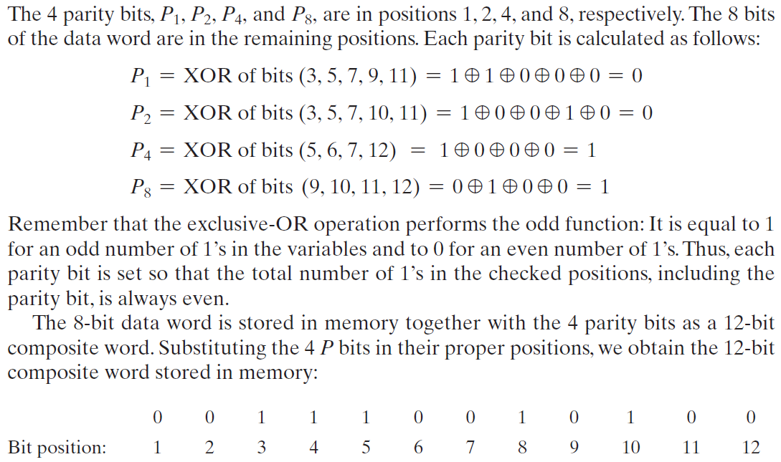
6

Slide 22
XOR เช็คว่ามี 1 เป็นจำนวนคี่หรือไม่
ดังนั้นถ้าข้อมูลถูกต้อง C ต้องเท่ากับ 0

Slide 23
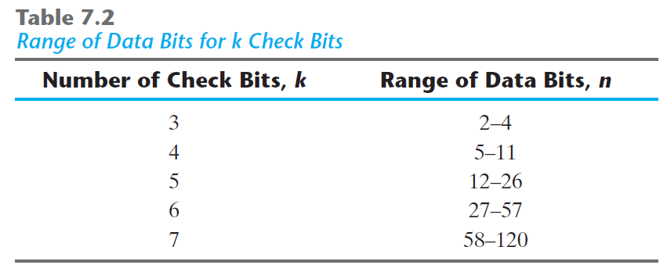
อ่านแบบเลขฐานสอง จะบอกว่าบิตใดผิด

Slide 24
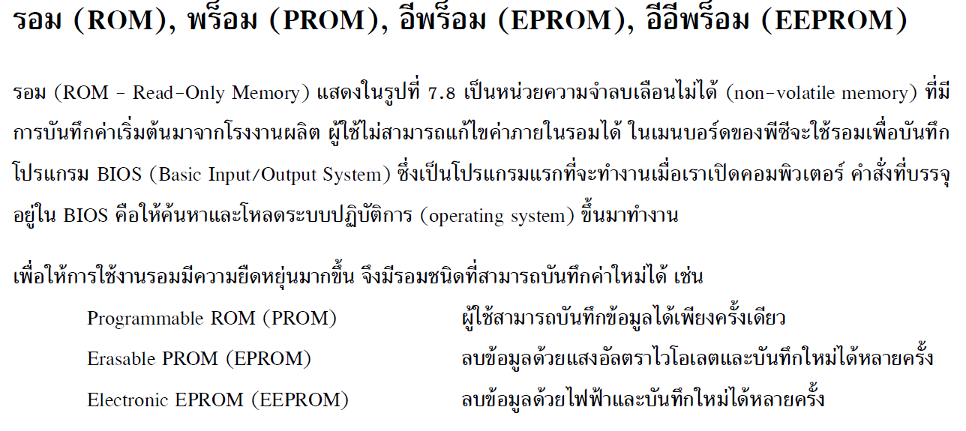
ปัจจุบันใช้ UEFI แทน BIOS

Slide 25
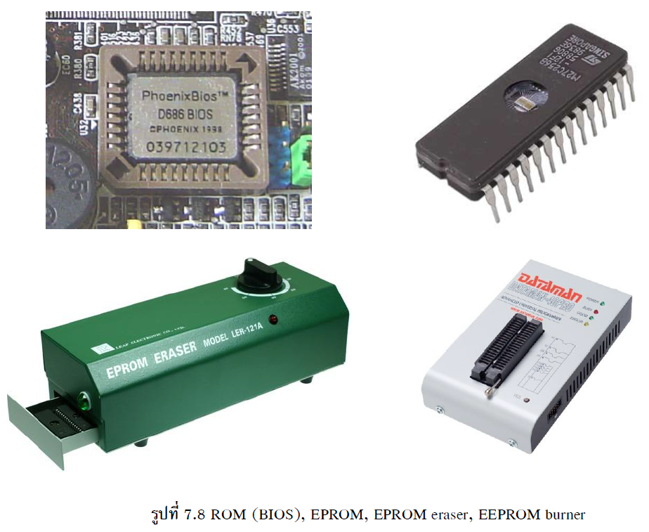
EPROM
BIOS อาจจะบรรจุอยู่ใน ROM, PROM, EPROM, EEPROM
EEPROM socket
EPROMs

Slide 26
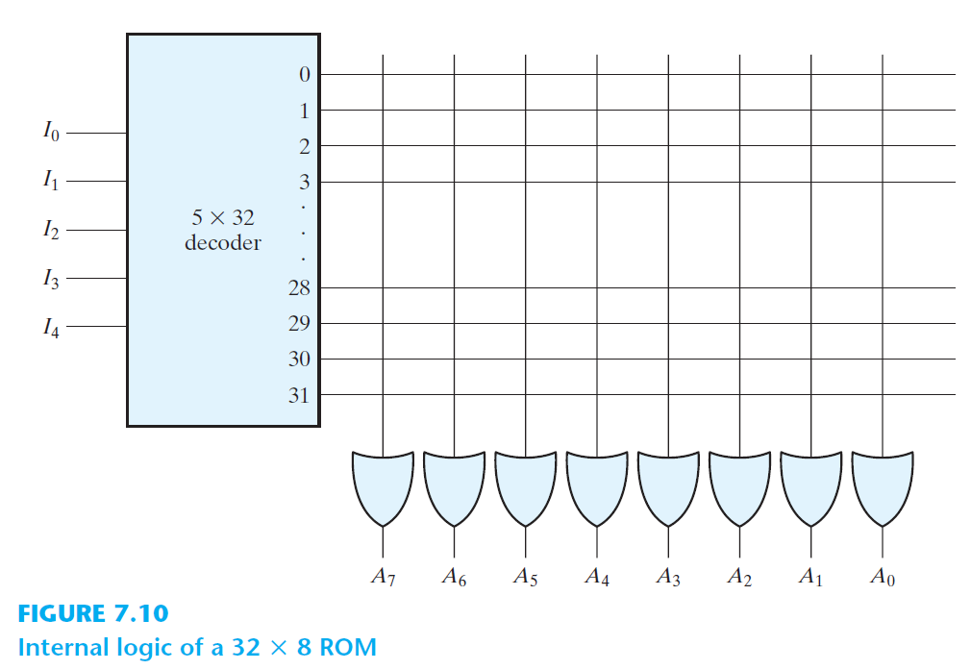
มีหลายเส้น ทำจุดแดง (burn) จุดที่สองบนเส้นแนวตั้งเดิมไม่ได้ (short circuit) ต้องขึ้นเส้นใหม่
เขียนแบบย่อ ๆ จะเหลือเส้นตั้งอันเดียว

Slide 27
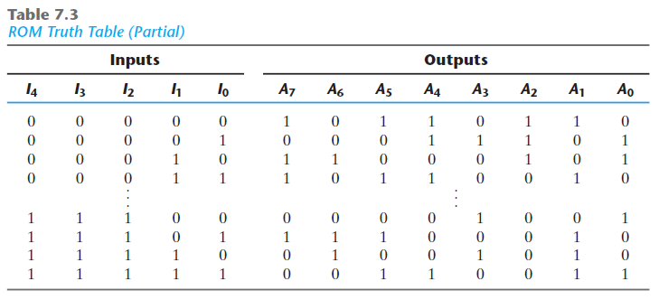
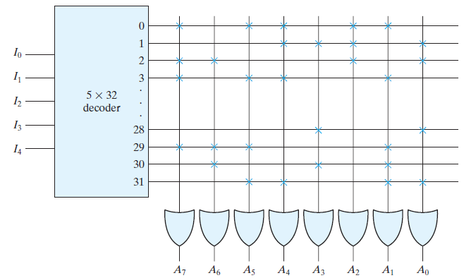

Slide 28
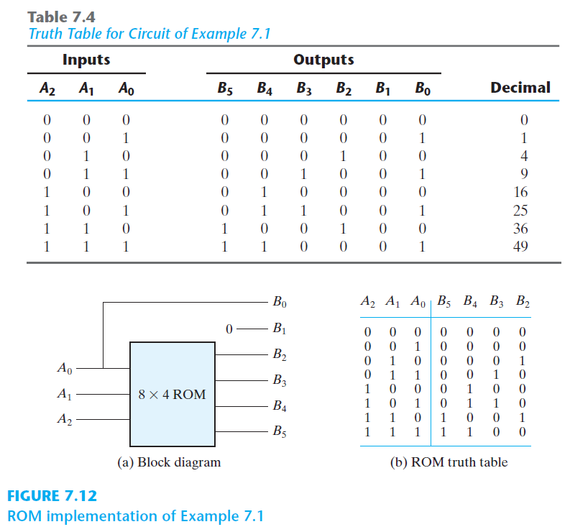
f(x) = x²

Slide 29
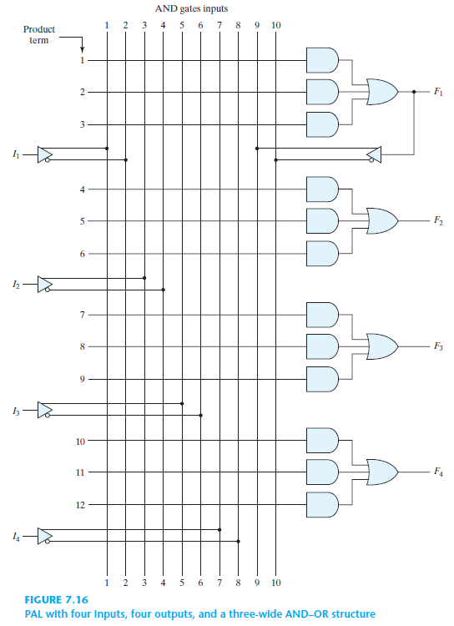
PAL Programmable Array Logic

Slide 30
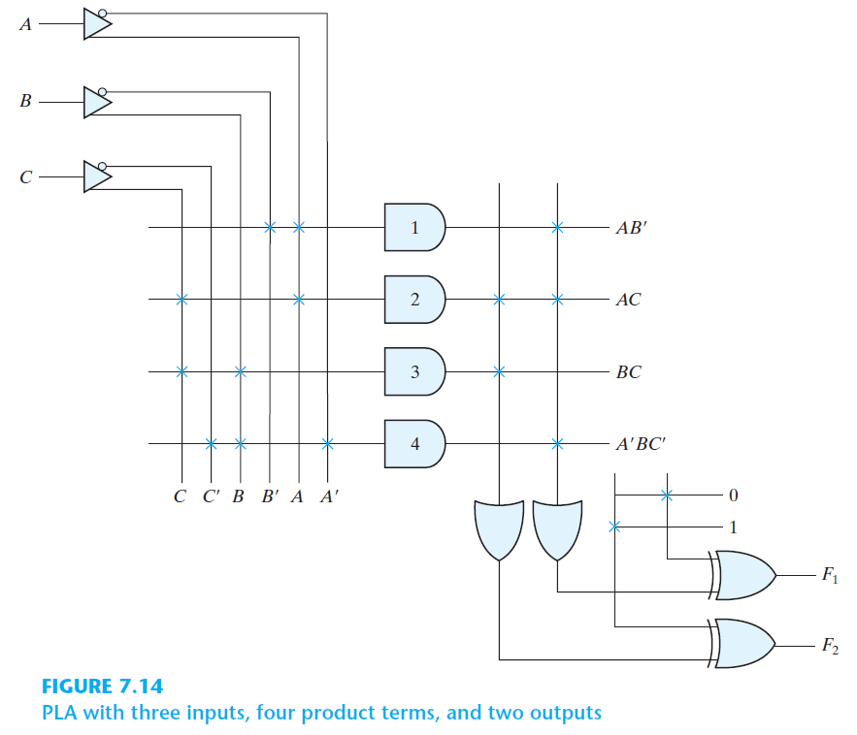
PLA Programmable Logic Array
PLA ต่างจาก PAL ตรงที่จาก AND มา OR สามารถโปรแกรมได้
โปรแกรมเพื่อ complement ฟังก์ชันได้
xor 0 คือไม่ com ถ้า xor 1 คือ complement

Slide 31
Output
Current state
หรือจะใช้ ROM ก็ได้

Slide 32
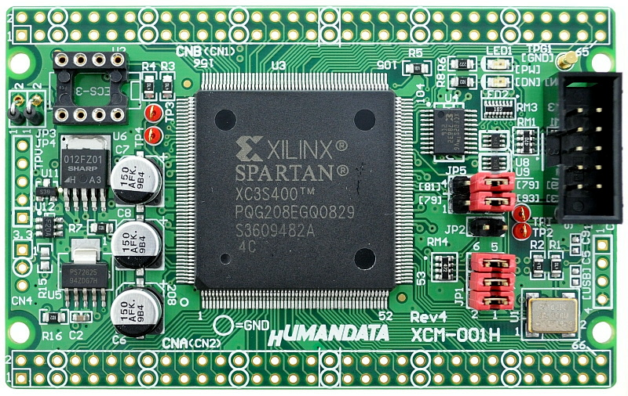
(FPGA = Field Programmable Gate Array, Xilinx เป็นชื่อยี่ห้อ)

Slide 33
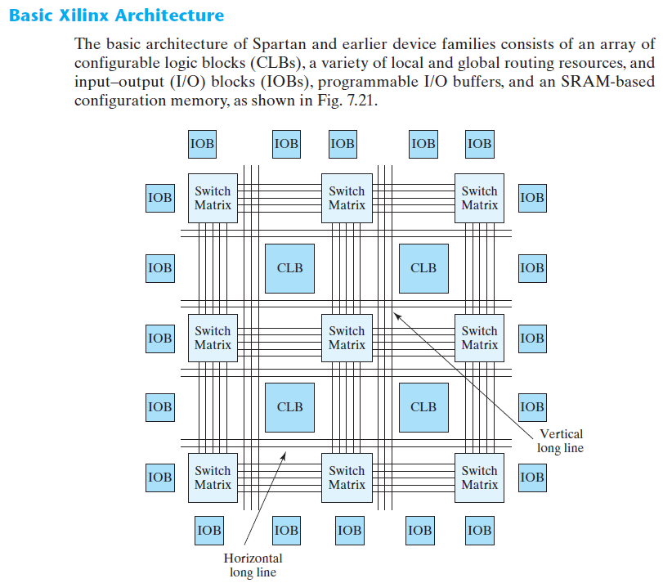
Configuration Bits 01000110101011….001010
ใช้ทำต้นแบบผลิตภัณฑ์ (product prototype) จำนวนน้อย ๆ ราคาต่อชิ้นแพงกว่า ทำงานที่ความถี่ต่ำกว่าชิปจริง

Slide 34
Cache (SRAM)
https://courses.cs.washington.edu/courses/cse378/09wi/lectures/lec15.pdf

Slide 35
How does computer (DRAM) memory work?
https://www.youtube.com/watch?v=7J7X7aZvMXQ

Slide 36
How do SSDs work?
https://www.youtube.com/watch?v=E7Up7VuFd8A
แบ่งไปสอนในวิชา OS

